Slide 1

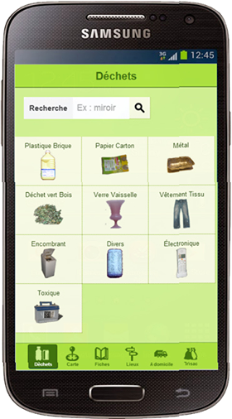








Pour aider les habitants de Nantes Métropole à trier.
- un déchet est-il recyclable ?
- la déchèterie est-elle ouverte ?
- quels jours les sacs/bacs sont-ils ramassés ?
- où/quand sont distribués les sacs ?
- où sont les conteneurs ?
- les organismes qui récupèrent les vieux objets ?
...et plein d'infos sur la filière tri.
Application gratuite
Site mieuxtrieranantes.fr
(même contenu que l’application)
prévu 2015
Blog : mieuxtrieranantes.wordpress.com

Slide 2
Pour aider les habitants de Nantes Métropole à trier.
- un déchet est-il recyclable ?
- la déchèterie est-elle ouverte ?
- quels jours les sacs/bacs sont-ils ramassés ?
- où/quand sont distribués les sacs ?
- où sont les conteneurs ?
- les organismes qui récupèrent les vieux objets ?
...et plein d'infos sur la filière tri.
Application gratuite
Site mieuxtrieranantes.fr
(même contenu que l’application)
prévu 2015
Blog : mieuxtrieranantes.wordpress.com

Slide 3
Pour aider les habitants de Nantes Métropole à trier.
- un déchet est-il recyclable ?
- la déchèterie est-elle ouverte ?
- quels jours les sacs/bacs sont-ils ramassés ?
- où/quand sont distribués les sacs ?
- où sont les conteneurs ?
- les organismes qui récupèrent les vieux objets ?
...et plein d'infos sur la filière tri.
Application gratuite
Site mieuxtrieranantes.fr
(même contenu que l’application)
prévu 2015
Blog : mieuxtrieranantes.wordpress.com

Slide 4
Pour aider les habitants de Nantes Métropole à trier.
- un déchet est-il recyclable ?
- la déchèterie est-elle ouverte ?
- quels jours les sacs/bacs sont-ils ramassés ?
- où/quand sont distribués les sacs ?
- où sont les conteneurs ?
- les organismes qui récupèrent les vieux objets ?
...et plein d'infos sur la filière tri.
Application gratuite
Site mieuxtrieranantes.fr
(même contenu que l’application)
prévu 2015
Blog : mieuxtrieranantes.wordpress.com

